Slide 1
Møte 12 – Ømhet og mening med livet

Slide 2
Hvordan har du det akkurat nå?
•
•

Slide 3
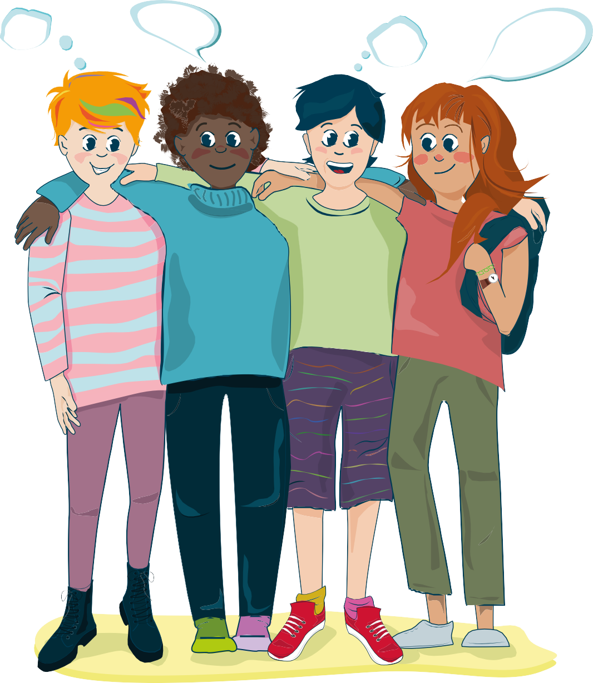
Tilbakeblikk
Hvilke tanker eller følelser hadde du etter det siste møtet?
Har du prøvd noe av det vi gikk gjennom?

Slide 4
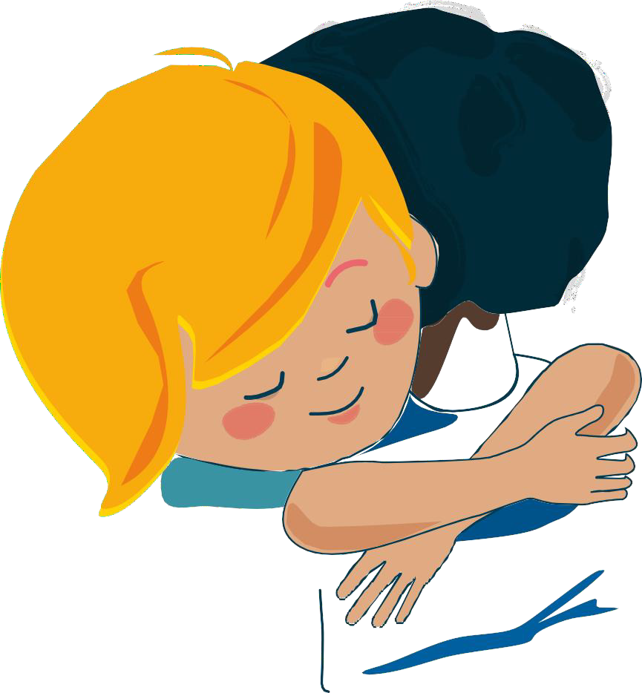
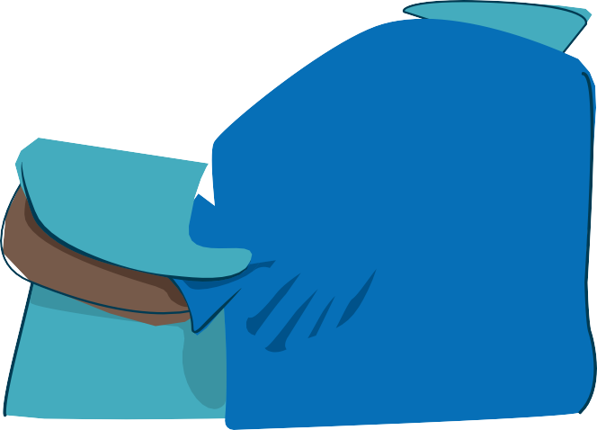
Ømhet

Slide 5
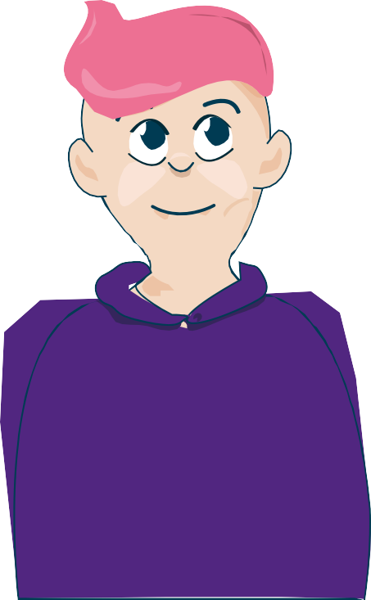
Hva er ømhet?

Slide 6
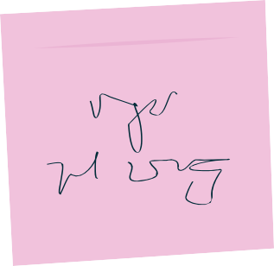
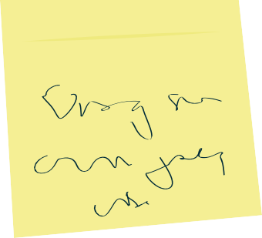
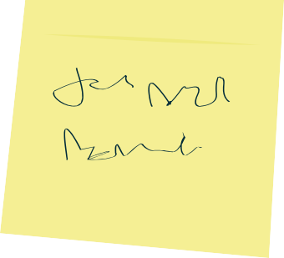
Hva får deg til å føle ømhet?

Slide 7
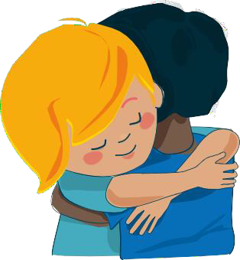
Følelser
– kommer og går, og smitter over til andre
Uttrykk i kroppen
Føles i min kropp
Føles i kroppen hos andre

Slide 8
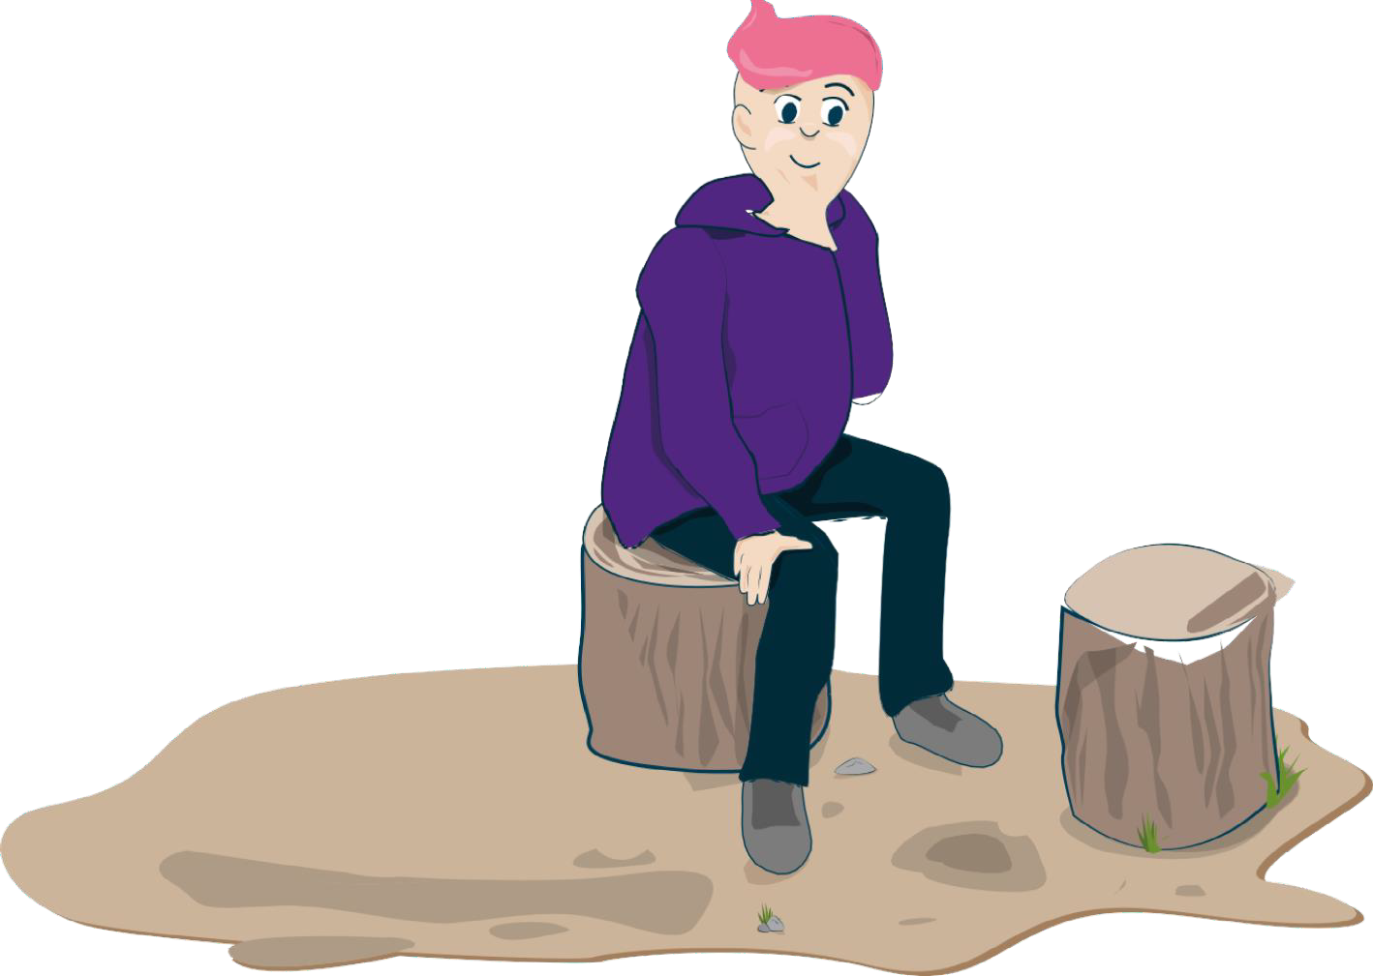
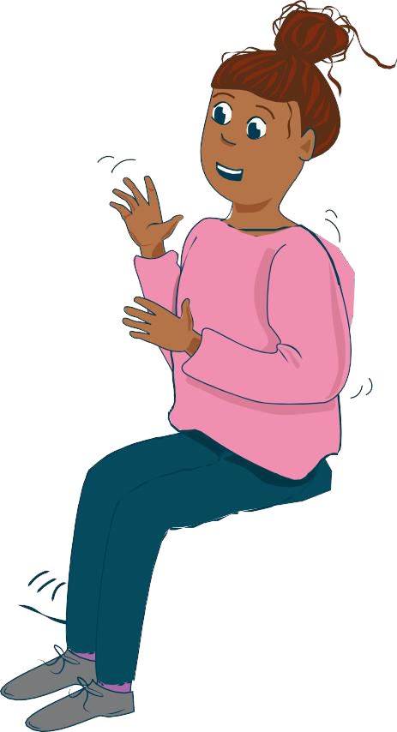
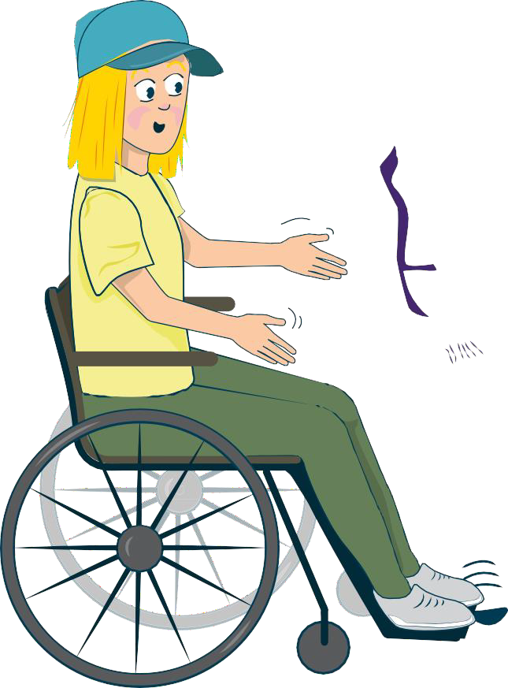
Dagens følelse
– tenk etter og utforsk sammen

Slide 9
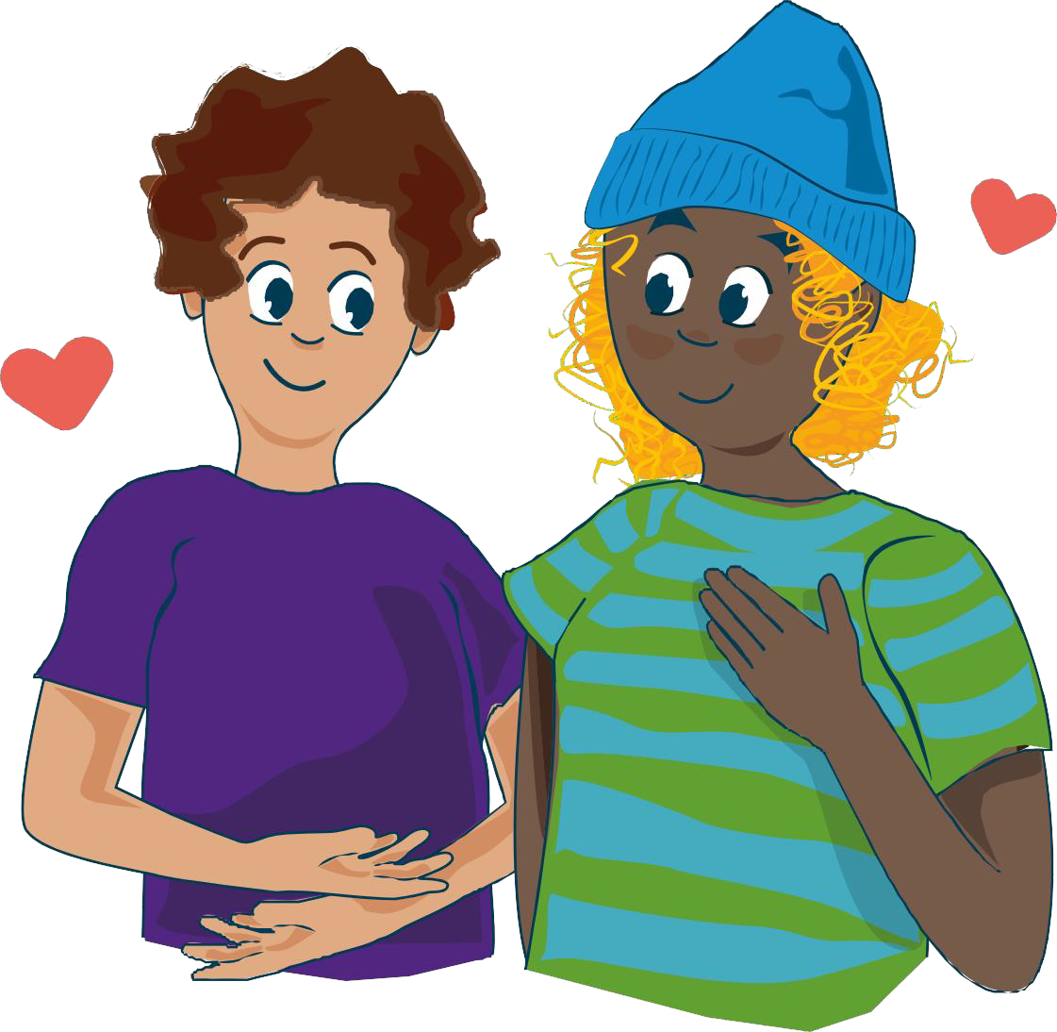
Vise og motta kjærlighet

Slide 10
Kjærlighet og lykke
Vi trenger alle å bli sett og elsket som vi er.
Ømhet og kjærlighet kan
få oss til å føle lykke ved å stimulere våre hormoner for ro og velvære
redusere smerte og gi oss mer energi og mot
gjøre oss mer emosjonelle og få oss til å gråte lettere
Vi ønsker ofte å være fysisk nær noen vi liker, og vår seksuelle lyst kan øke.
Når et kjærlighetsforhold tar slutt, kan det være veldig vondt.
Kjærlighet som ikke gjengjeldes, kan også være veldig vondt.
Å miste en nær venn kan også være veldig vondt.
På UMOs nettsider kan du finne mer informasjon om kjærlighet og vennskap: https://www.umo.se/karlek-och-vanskap/karlek/

Slide 11
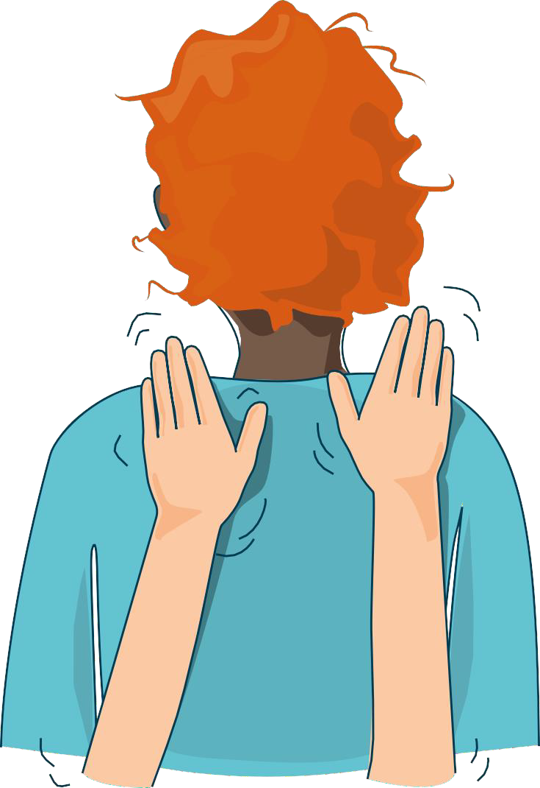
Klappemassasje

Slide 12
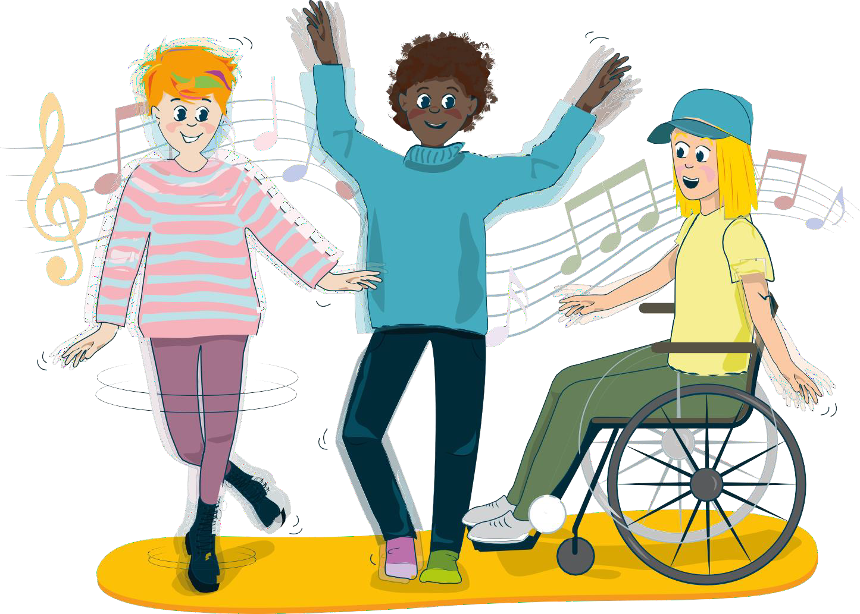
Fysisk aktivitet

Slide 13
Pause

Slide 14
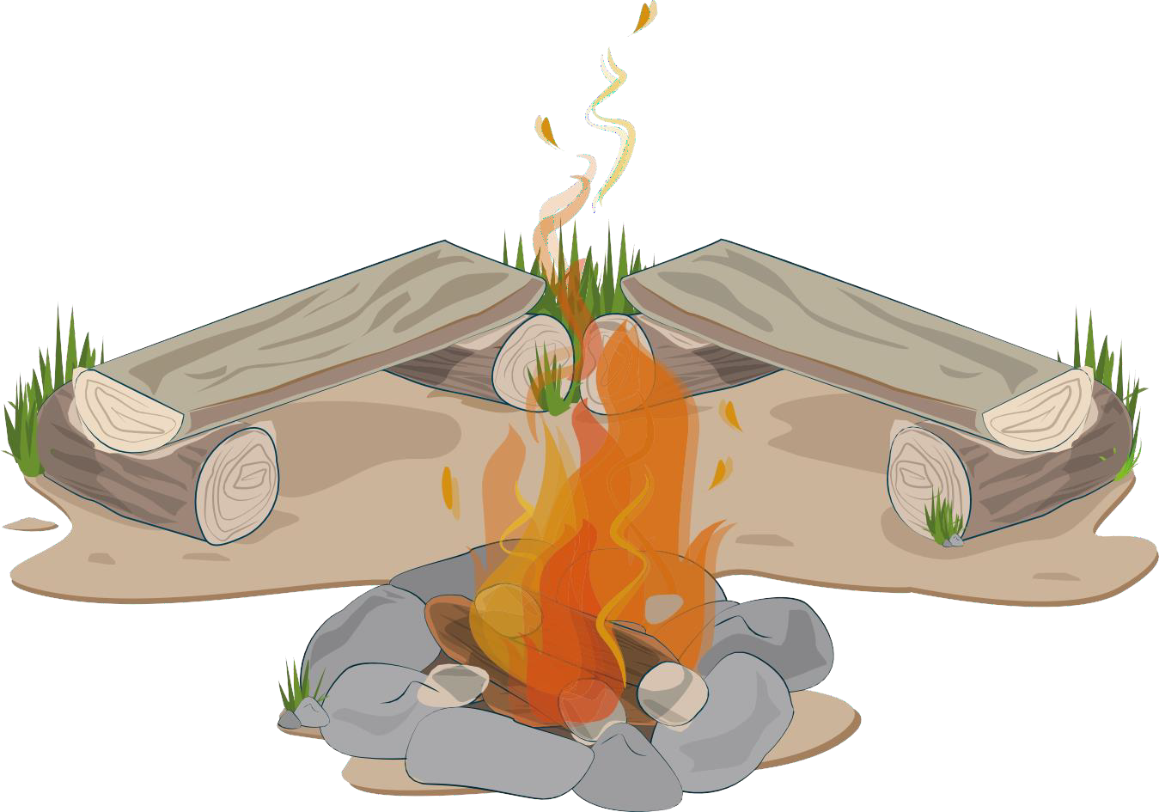
Samling

Slide 15
Mening med livet, å tilhøre noe større
Tilhørighet
Døden
Trygghet
Det viktige i livet
Sterke følelser
Identitet

Slide 16
Hva er mening med livet og å tilhøre noe større?

Slide 17
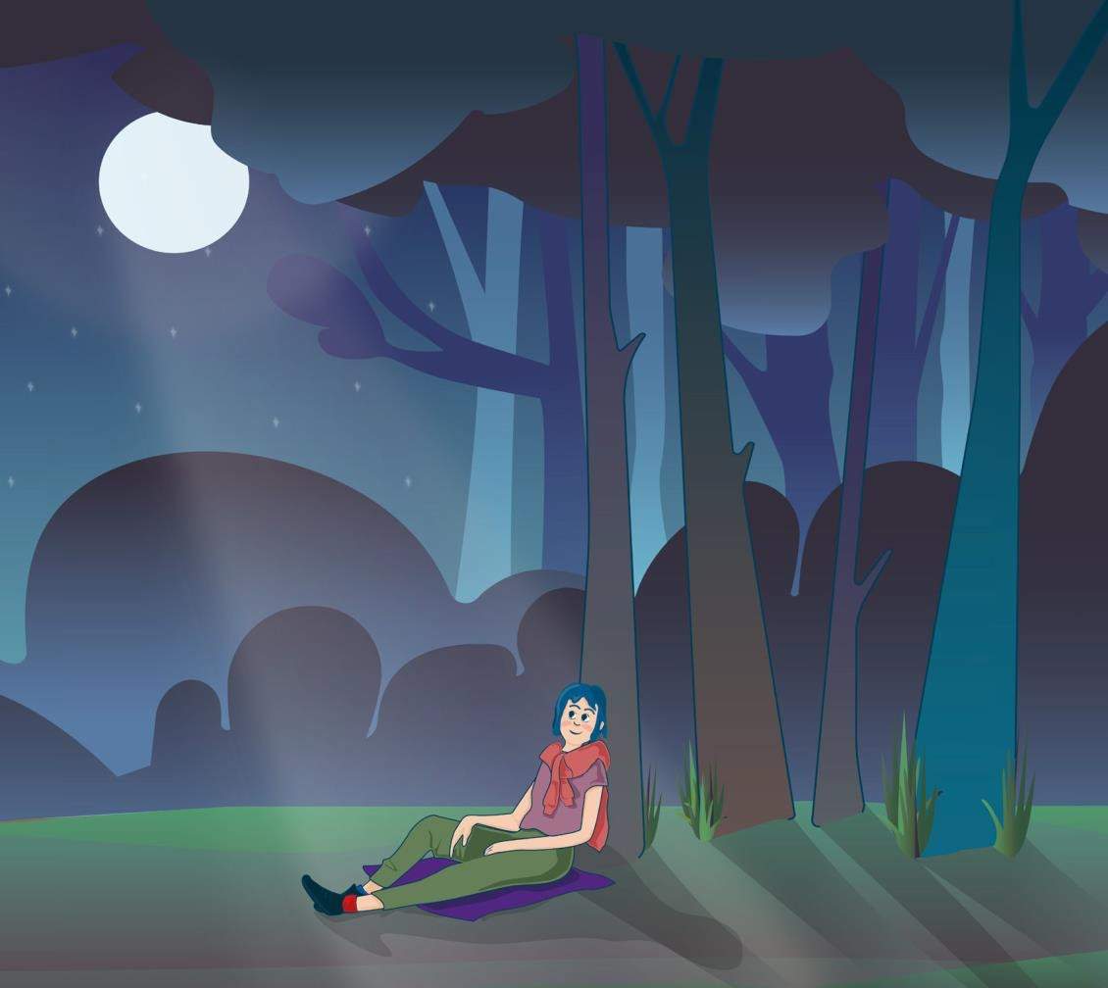
Meningen med livet, to synspunkter
Det finnes en dypere mening
Vi kan finne den i religion eller filosofi som viser hvordan vi kan leve et godt og meningsfylt liv.
Det finnes ingen dypere mening
Vi må alle bestemme vår egen mening med livet.

Slide 18
Å tilhøre noe større
Du kan føle deg som en del av
samfunnet eller menneskeheten
en ånd eller kraft
alt i universet
naturens kretsløp
Guds skaperverk
din familie og slekt

Slide 19
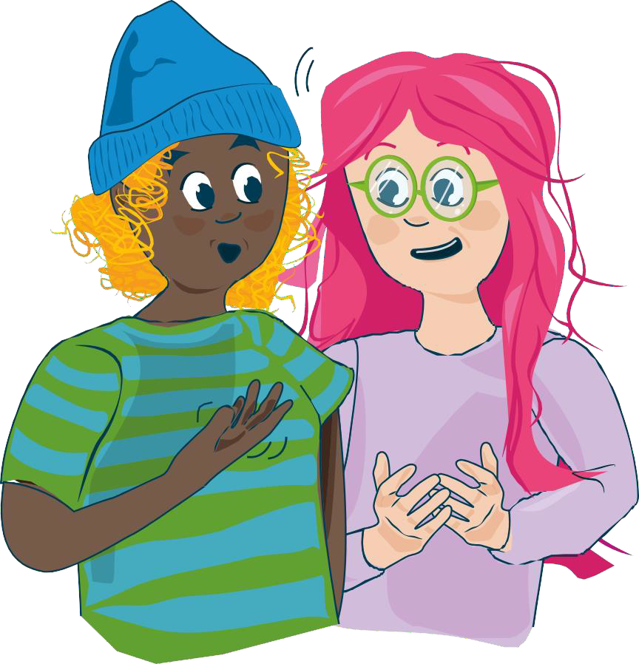
Hvordan tenker du?
Tenk etter sammen:
Finnes det en dypere mening med livet, eller må vi alle skape vår egen mening med livet?
Hvilken eller hvilke større sammenhenger føler du deg som en del av?
Når begynte du å tenke på meningen med livet og om vi tilhører noe større? Husker du hvordan du tenkte?
Har du eksempler på hvordan det kan være å ikke føle seg som en del av en større sammenheng?

Slide 20
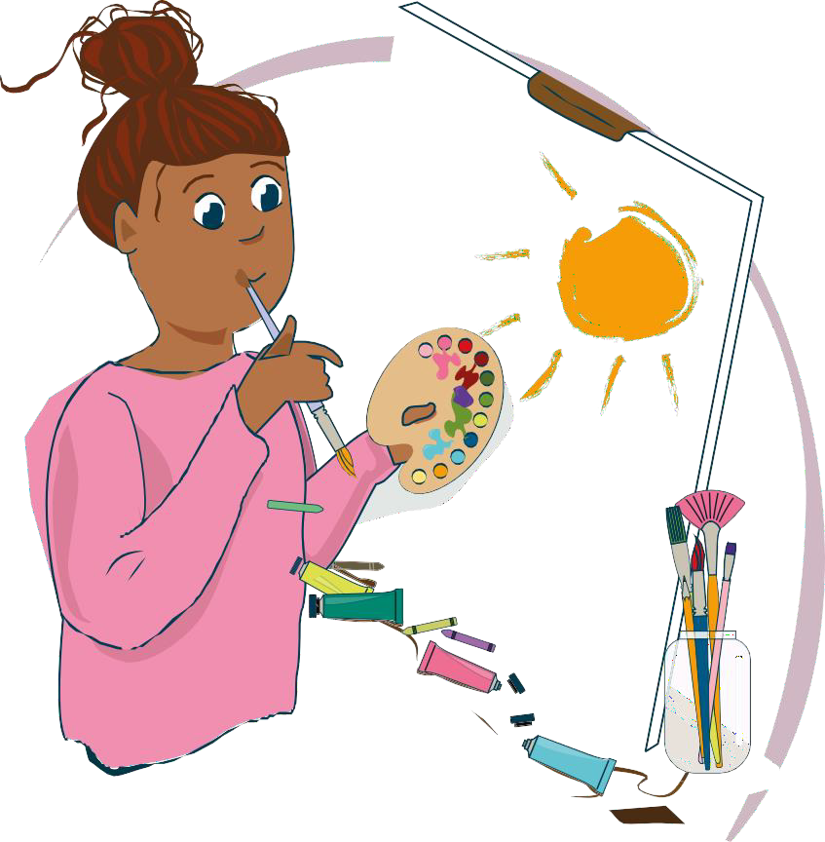
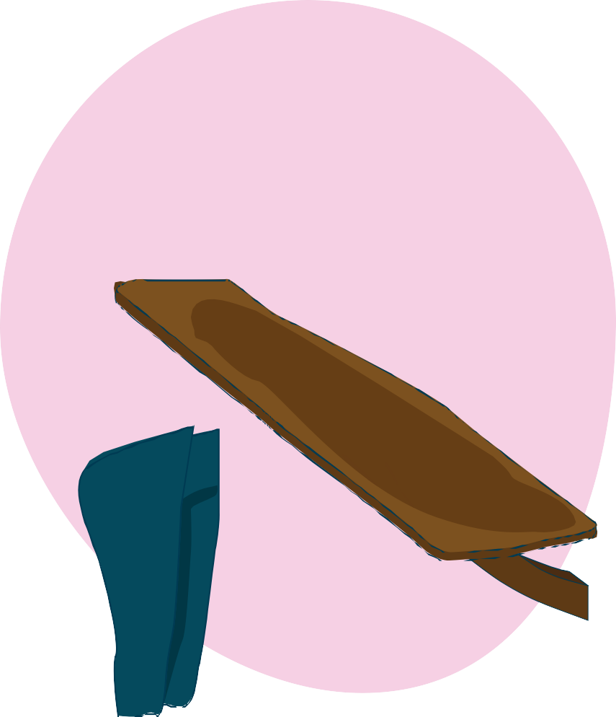
Dagens meningstema
– skape

Slide 21
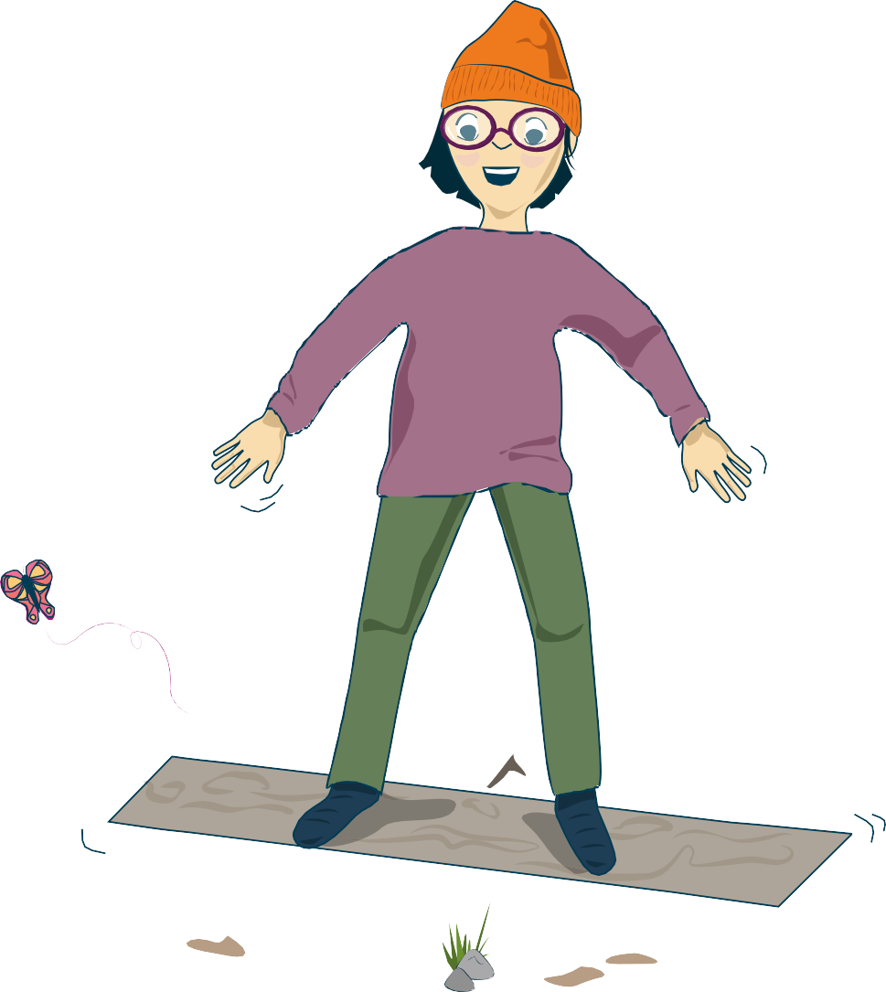
Balanseøvelse
Balanseøvelser hjelper deg med å slappe av og hente deg inn igjen.
Du merker at du begynner å slappe av når
du sukker, gjesper eller spontant tar et dypt innpust
du produserer spytt og vil svelge
pusten din blir dypere og roligere
hendene dine blir varmere

Slide 22
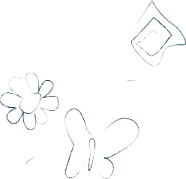
Skriv i dagboken
Skriv hva du vil, for eksempel:
tanker og spørsmål rundt følelser
ting som er bra å huske fra i dag
dine egne tanker og følelser rundt dette møtet
Ingen andre kommer til å lese det du skriver.

Slide 23
Hvordan har du det akkurat nå?
•
•

Slide 24
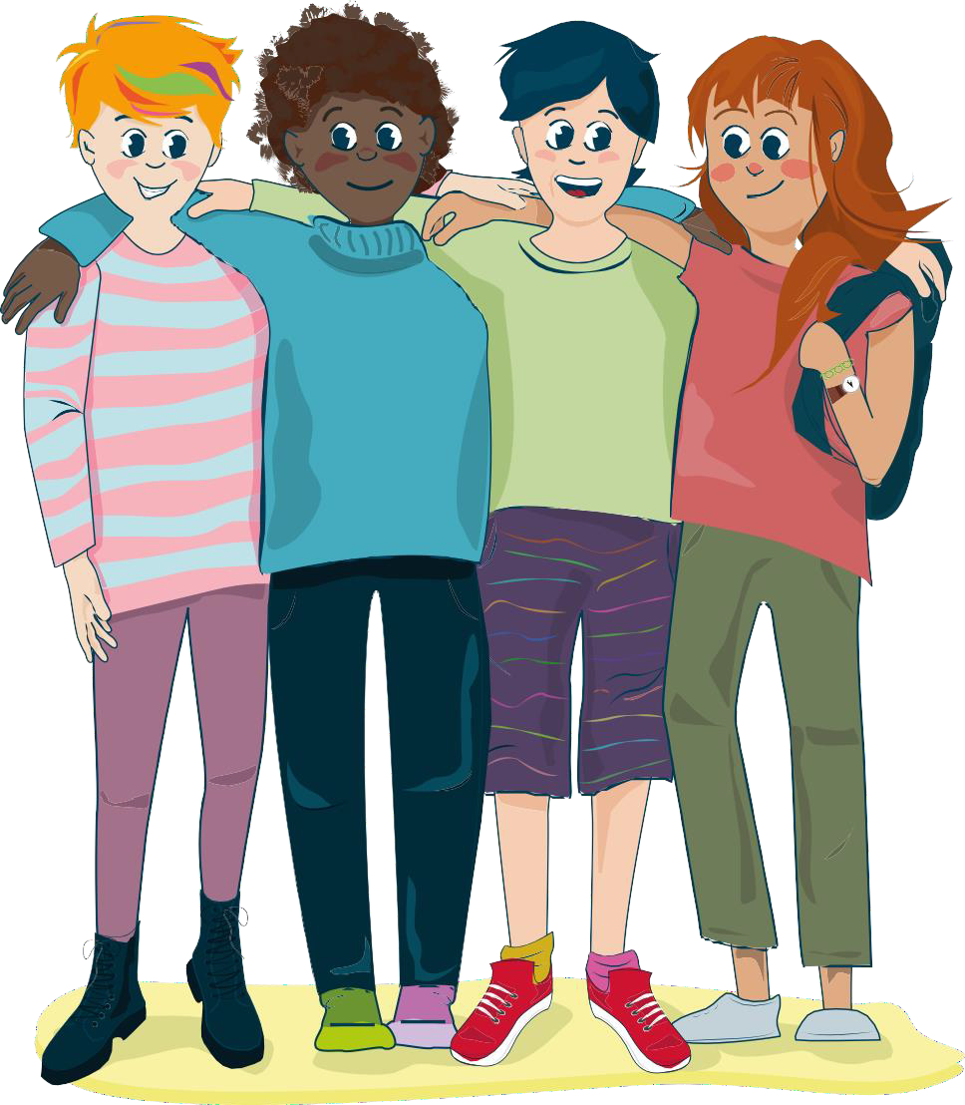
Avslutning

Slide 25
Hit kan du henvende deg
Kirkens SOS: Tlf. 22 40 00 40 og https://www.soschat.no/
Mental Helses hjelpetelefon: Tlf. 116 123
Blå Kors: chattetjeneste for barn og unge SnakkOmPsyken.no
Kors på halsen (Røde Kors for deg under 18 år):
Tlf. 800 333 21
Alarmtelefonen for barn og unge: Tlf. 116 111 og chat på https://www.116111.no/ungdom
Legevakten: Ring 116 117
for rask hjelp ved akutte problemer
Det er også mulig å ta kontakt med helsestasjonen for ungdom, skolehelsetjenesten, psykisk helsehjelp for barn og unge der du bor, eller noen som jobber i din lokale menighet.

